Slide 1
눈물
1절
1/8

Slide 2
2/8

Slide 3
3/8

Slide 4
4/8

Slide 5
2절
5/8

Slide 6
6/8

Slide 7
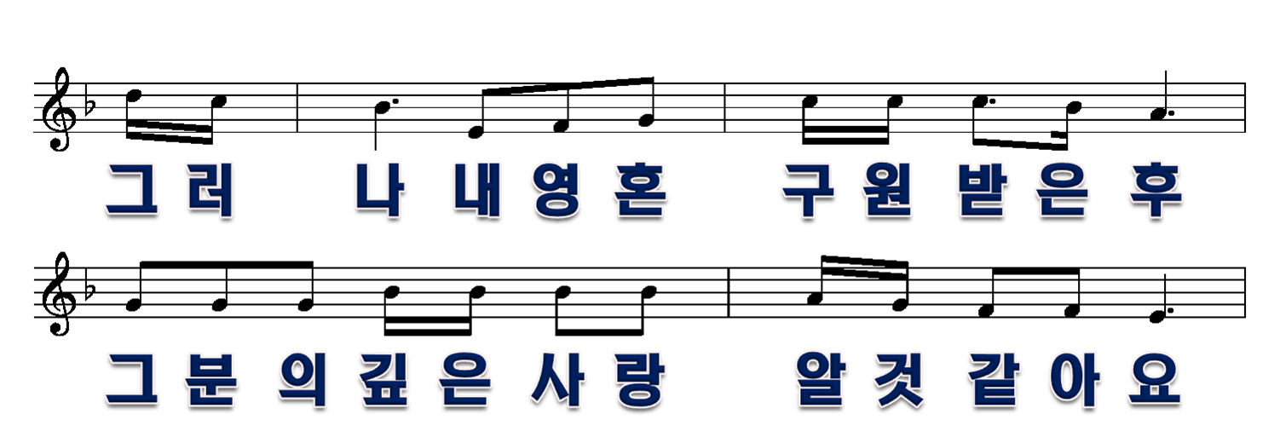
7/8

Slide 8
8/8

